Slide 1

Organización
de computadoras
Genaro Camele

Slide 2
Lenguaje ensamblador

Slide 3

Esquema global
Lo que vimos hasta ahora
Binarios y Hexadecimales
Punto Flotante
IEEE 754
Circuitos combinacionales

Slide 4
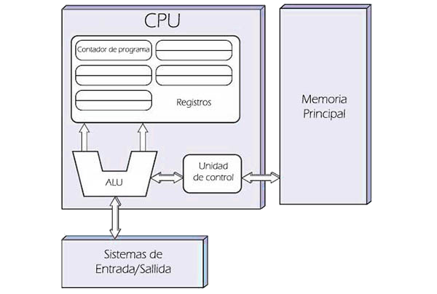
Esquema global
Arquitectura de Von Neumann
Procesador: Intel, AMD, etc
Memoria RAM
Teclado, mouse, monitor, etc

Slide 5
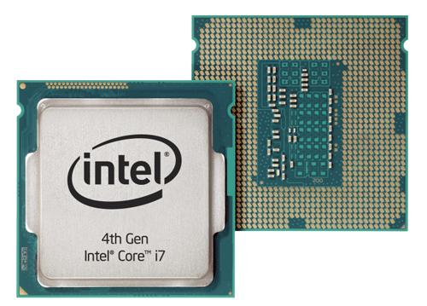





Esquema global
Arquitectura de Von Neumann
Ahora…
Programamos en un lenguaje de alto nivel (Pascal, Python, Ruby, Java, etc)
Los procesadores solo entienden binario

Slide 6
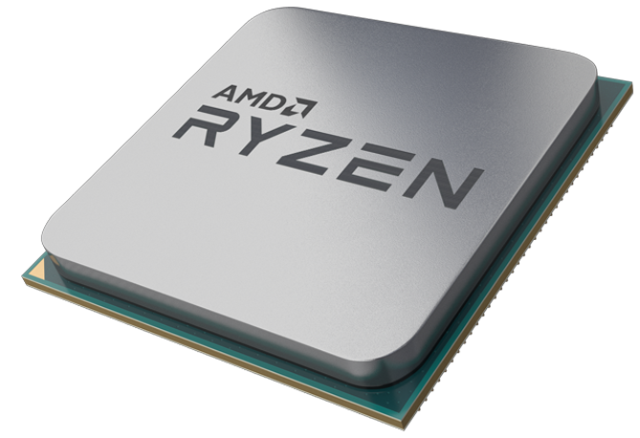

Compiladores
El compilador se encarga de generar código que la máquina entiende (binario) a partir de nuestro código de alto nivel
1100111010...
0010101011...
….
Begin
num := 5;
end
...
Compilador o
Intérprete
1110110000...

Slide 7
Assembler
El Lenguaje Ensamblador, también llamado Assembler o Assembly. Es otro lenguaje de programación común y corriente. Pero...
Es de bajo nivel y es un mapeo directo de las instrucciones de binario
Cada procesador tiene el propio
Assembler
Compilación
Cód. Máquina
mov num, 5
1100111010...
move num, 5
0010101011...
store 5, num
1110110000...

Slide 8
Máquinas de N direcciones

Slide 9
Práctica 5
Ejercicio 1
Por cada dirección puedo utilizar una variable.
De la práctica: escribir el programa que implemente F = [(A + B) / C] - D
Escribir en máquinas de 1, 2 y 3 direcciones.
Nombre Tamaño Valor
A: 1 byte 6
B: 1 byte 4
C: 1 byte 2
D: 1 byte 1
F: 1 byte ?

Slide 10
Práctica 5
Ejercicio 1
Nombre Tamaño Valor
A: 1 byte 6
B: 1 byte 4
C: 1 byte 2
D: 1 byte 1
F: 1 byte ?
Las operaciones son:
load: carga la variable en contexto (para poder usarla)
add, sub, div: operación de suma, resta y división
store: almacena del contexto a una variable
F = [(A + B) / C] - D
Maq. de 1 dirección
load A add B div C sub D store F
Maq. de 2 direcciones
mov F, A add F, B div F, C sub F, D
Maq. de 3 direcciones
add F, A, B div F, F, C sub F, F, D

Slide 11
Práctica 5
Ejercicio 2
Maq. de 1 dirección
load A add B div C sub D store F
Maq. de 2 direcciones
mov F, A add F, B div F, C sub F, D
Maq. de 3 direcciones
add F, A, B div F, F, C sub F, F, D
Suponiendo que cada cód. de operación ocupa 6 bits y las dir. son de 10 bits.
Tam del prog en mem (cod.operación + op)
Cant de accesos a mem (instrucciones + op)
M. de 1 dirección
(5*6) + (5*10) = = 80 bits = 10 bytes
(5 + 5) = 10 accesos
M. de 2 direcciones
(4*6) + (4*(10+10)) = = 104 bits = 13 bytes
[4+(2+3+3+3)] = 15 acc
M. de 3 direcciones
(3*6) + (3*(10+10+10)) = = 108 bits = 13,5 bytes
[3+(3+3+3)] = 12 acc

Slide 12
Assembler
MSX88

Slide 13
Assembler
En esta cursada veremos el lenguaje ensamblador de los procesadores de la familia Intel 8086.
Maneja operaciones de 2 direcciones.
Posee 4 registros: AX, BX, CX, DX
Los números negativos se representan en Ca2
Vamos a utilizar el simulador Vonsim. Y se puede acceder a través de https://vonsim.github.io/
También se puede hacer uso del simulador MSX88 (solo Windows) que se puede descargar en la plataforma de la materia.

Slide 14
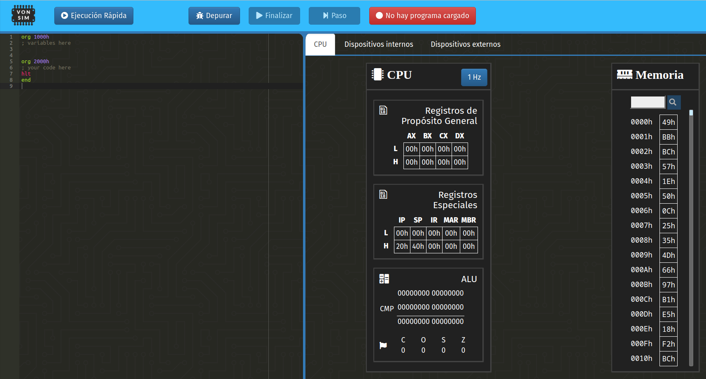
Assembler
Vonsim

Slide 15
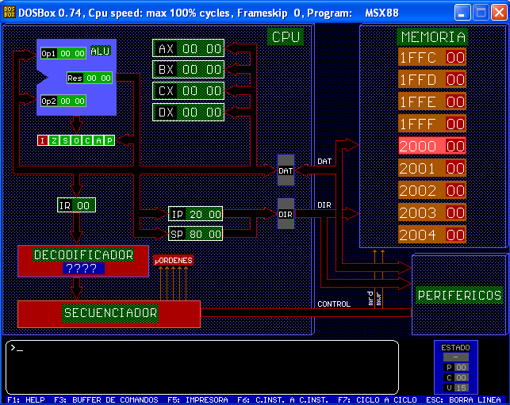
Assembler
MSX88

Slide 16
Assembler
Almacenamiento
Los datos pueden estar en memoria (variables) o en registros.
Variables
Registros
<nombre> DB <valor inicial> (8 bits/1 byte)
<nombre> DW <valor inicial> (16 bits/2 bytes)
Son 4, cada uno tiene parte baja (L) y parte alta (H). Cada parte puede almacenar 1 byte
Ejemplos
var1 DB 10
var2 DW ? (No inicializado)
tabla DB 1, 2, 3, 4, 5
string DB “Esto es un string” (ASCII)
var3 DW 0ABCDH (Hexadecimal)
var4 DB 10101010B (Binario)

Slide 17
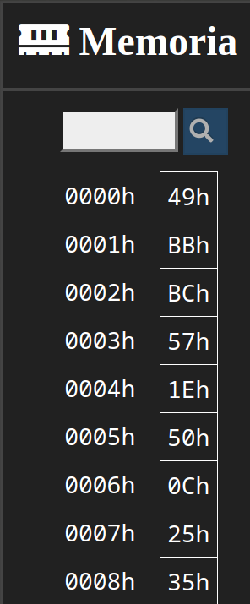
Assembler
Memoria y posicionamiento
Este procesador puede direccionar una memoria de 16 bits. Es decir, que tenemos 2^16 celdas de memoria que podemos utilizar.
Por simpleza, la dirección de cada celda se pone en Hexadecimal.
Cada celda de memoria puede almacenar 1 byte de datos
Cuando escribimos código debemos indicar en qué posición de la memoria queremos operar.
Esto se consigue con la sentencia ORG
1 Byte
Valor de la celda
1 Byte
1 Byte
Sintaxis
ORG <dirección de memoria>

Slide 18
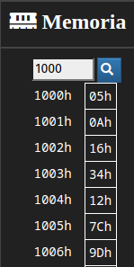
Assembler
Memoria y posicionamiento
Usualmente definimos las variables a partir de la posición 1000H y el código de nuestro programa a partir de la posición 2000H
ORG 1000H
num_1 DB 5
num_2 DB 10
num_3 DB 016H
num_4 DW 01234H
ORG 2000H
… ; El código de mi programa principal
HLT ; Esta línea y la de abajo siempre deben ir
END
num_1
num_2
num_3
L
num_4
H

Slide 19
Assembler
Transferencia
La manera de transferir información es a partir de la sentencia MOV
ORG 1000H
num_1 DB 5
num_2 DB 10
num_3 DB 016H
num_4 DW 01234H
ORG 2000H
mov AL, num_1 ; Copio num_1 a la parte baja de AX
mov AH, num_2 ; Copio num_2 a la parte alta de AX
mov DX, num_4 ; Copio los 16 bits de num_4 al registro DX
mov CX, DX ; Copio el registro DX al registro CX
mov num_1, AH ; Copio el valor de AH a la variable num_1
mov num_1, num_2 ; PROHIBIDO
mov num_1, [BX] ; PROHIBIDO
Las operaciones donde ambos operandos acceden a memoria están prohibidos

Slide 20
Assembler
Modos de direccionamiento
Hay 4 modos de direccionamiento que se pueden utilizar
Inmediato
Directo
Directo por registro
Indirecto por reg.
mov AL, 9
mov AL, num_1
mov AL, AH
mov BX, 1000H
mov AL, [BX]
Se utiliza un valor fijo. No requiere acceso a memoria para obtener dicho valor
Se requiere un acceso extra a memoria para tomar el valor de la variable
El valor del operando se encuentra en el registro indicado. No requiere acceso a memoria
El registro BX puede servir como puntero. Requiere un acceso extra a memoria.

Slide 21
Assembler
Direccionamiento indirecto por registro
Indirecto por reg.
mov BX, 1000H
mov AL, [BX]
Memoria
...
operando
...
Registros
AX ...
BX Dirección del operando
CX ...
DX ...
El registro BX puede servir como puntero. Requiere un acceso extra a memoria.
Se puede usar OFFSET para obtener la dirección de una variable
Ej.: mov BX, OFFSET num_1

Slide 22
Assembler
Ejemplo
Memoria
AX
BX
CX
DX
ORG 1000H
NUM0 DB 0CAH
NUM1 DB 0
NUM2 DW ?
NUM3 DW 0ABCDH
NUM4 DW ?
ORG 2000H
MOV BL, NUM0
MOV BH, 0FFH
MOV CH, BL
MOV AX, BX
MOV NUM1, AL
MOV NUM2, 1234H
MOV BX, OFFSET NUM3
MOV DL, [BX]
MOV AX, [BX]
MOV BX, 1006H
MOV WORD PTR [BX], 1006H
HLT
END
NUM0
1000H
1001H
1002H
1003H
1004H
1005H
1006H
1007H
…
2000H
CA
L
CA
CD
CA
04H
06H
CD
NUM1
0
CA
H
FF
AB
FF
10H
10H
CA
34H
NUM2
12H
; Copia valor de NUM0 en BL
; Copia valor FFH en BH
CD
; Copia BL en CH
NUM3
; Copia BX en AX
AB
; Copia AL en NUM1
; Copia el valor 1234H en NUM2
06H
; Copia la dir. de NUM3 en BX
NUM4
; Copia en DL el contenido de la celda apuntada por BX
10H
; Copia en AX el contenido de la celda apuntada por BX
; Copia el valor 1006H en BX
; Copia el valor 1006H a la celda apuntada por BX

Slide 23
Assembler
Aritmética y lógica

Slide 24

Assembler
Aritmética
Contamos con varias operaciones aritméticas
Estas operaciones setean los flags que conocemos!
ADD OP1, OP2
OP1 := OP1 + OP2
SUB OP1, OP2
OP1 := OP1 - OP2
ORG 1000H
num_1 DW 5
num_2 DW 10
res DW ?
Carry
Overflow
Signo (ex flag N)
Zero
Pregunta...
ORG 2000H
MOV AX, num_1 ; Copio valor de num_1 a AX
ADD AX, num_2 ; Sumo el valor de num_2 a AX
MOV res, AX ; Guardo el resultado en la variable res
HLT
END
¿ADD num_1, num_2?
NO! Ambos operandos no pueden acceder a memoria!

Slide 25
Assembler
Aritmética
IMPORTANTE! Cuando operamos no se tiene en cuenta el carry de operaciones anteriores. Por suerte contamos con:
ADC OP1, OP2
OP1 := OP1 + OP2 + C
Útil para operaciones que podrían “irse de rango”
SBB OP1, OP2
OP1 := OP1 - OP2 - C
Contamos con incremento/decremento
INC OP1
OP1 := OP1 + 1
DEC OP1
OP1 := OP1 - 1

Slide 26
Assembler
Aritmética
IMPORTANTE! Hay casos en los que solo queremos consultar el estado de los flags sin afectar los operandos
CMP OP1, OP2
OP1 - OP2
Solo setea los flags. No modifica OP1
Veremos que esto resulta indispensable cuando veamos los saltos

Slide 27
Assembler
Lógica
También tenemos las operaciones lógicas conocidas!
AND OP1, OP2
OP1 := OP1 AND OP2
OR OP1, OP2
OP1 := OP1 OR OP2
XOR OP1, OP2
OP1 := OP1 XOR OP2
NOT OP1
OP1 := ¬OP1 (Ca1)
NEG OP1
OP1 := ¬OP1 (Ca2)
Todas estas operaciones también setean los flags!

Slide 28
Assembler
Ejemplo
ORG 1000H
NUM0 DB 80H
NUM1 DB 200
NUM2 DB -1
BITS0 DB 01111111B
BITS1 DB 10101010B
ORG 2000H
MOV AL, NUM0
ADD AL, AL
INC NUM1
MOV BH, NUM1
MOV BL, BH
DEC BL
SUB BL, BH
MOV CH, BITS1
AND CH, BITS0
NOT BITS0
OR CH, BITS0
HLT
END
Memoria
AX
BX
CX
DX
NUM0
1000H
1001H
1002H
1003H
1004H
1005H
…
2000H
80H
L
80H
00H
201
200
FFH
H
201
AA
2A
AA
NUM1
200
201
NUM2
FFH
; Copia valor de NUM0 en AL
; Suma el valor de AL al de AL
BITS0
7FH
80H
; Incrementa en 1 NUM1
; Copia el valor de NUM1 en BH
BITS1
AAH
; Copia BH en BL
; Decrementa en 1 el valor de BL
; Hace BL - BH y lo almacena en BL
; Copia valor de BITS1 en CH
; Hace CH AND BITS0 y lo almacena en CH
; Niega BITS0 utilizando Ca1 y lo almacena en BITS0
; Hace CH OR BITS0 y lo almacena en CH

Slide 29
Assembler
Saltos

Slide 30
Assembler
Saltos
Los saltos permiten ir a un determinado punto del código indicado por una etiqueta
Flujo normal de ejecución
Flujo de ejecución con saltos
instruccion 1
etiqueta: instruccion 2
instruccion 3
instruccion 4
instruccion 5
instruccion 6
instruccion 7
JMP etiqueta
instruccion 9
instruccion 10

Slide 31
Assembler
Saltos
Las sentencias de saltos son las siguientes. Las condiciones se basan sobre los flags
JMP etiq 🡪 Salto incondicional
JS etiq 🡪 Salto si S == 1
JNS etiq 🡪 Salto si ~ S (S == 0)
JZ etiq 🡪 Salto si Z == 1
JNZ etiq 🡪 Salto si ~ Z (Z == 0)
JC etiq 🡪 Salto si C == 1
JNC etiq 🡪 Salto si ~ C (C == 0)
JO etiq 🡪 Salto si O == 1
JNO etiq 🡪 Salto si ~ O (O == 0)
Flujo de ejecución con saltos

Slide 32
Assembler
Ejemplo saltos
AX
BX
CX
DX
Memoria
L
0
1
2
3
...
15
INI
1000H
1001H
1002H
1003H
…
2000H
H
15
0
ORG 1000H
INI DB 0
FIN DB 15
ORG 2000H
MOV AL, INI
MOV AH, FIN
SUMA: INC AL
CMP AL, AH
JNZ SUMA
HLT
END
FIN
15
; Copia valor de INI en AL
; Copia valor de FIN en AH
; Incremento en 1 el valor de AL
; Comparo AL con AH
; Si la comparación termina con el flag Z = 0 salta a SUMA
0000 0001
- 0000 1111
1111 0010
0000 1111
- 0000 1111
0000 0000
...
Flag Z:
0
0
0
...
1

